Slide 1
Программный комплекс автоматизации природоохранной деятельности предприятия
«АСМО – экология»

Slide 2
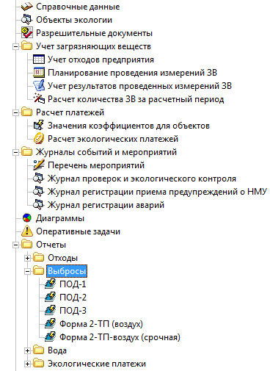
Краткое описание программного комплекса:
Основные функции, реализуемые ПК «АСМО – Экология»:
сбор, систематизация, хранение и ведение всей информации, необходимой для природоохранного учета, в единой БД;
расчет сумм платежей за негативное воздействие производства на окружающую среду;
обеспечение автоматизации подготовки статистической отчетности и отчетности для внутреннего использования, включая бумажные и электронные формы;
повышение эффективности работы сотрудников ОООС.
Краткое описание
НСИ
Учет объектов природоохраны
Разрешительные документы
Учет и расчет ЗВ
Расчет платежей
Мероприятия и эк. контроль
Отчетность
Анализ
Программное обеспечение ПК обеспечивает два уровня представления информации. Верхний уровень – уровень Управления предприятия, и нижний уровень – уровень Филиалов предприятия.
Модули ПК связаны посредством использования единой информационной базы данных. Единая БД обеспечивает актуальность, полноту и достоверность информации о движении отходов, объемах выбросов и сбросов ЗВ, суммах платежей за негативное воздействие на окружающую среду, что в свою очередь обеспечивает правильность и упрощение формирования сводной отчетности по предприятию.

Slide 3
Функциональный состав программного комплекса:
Модуль
ведения
НСИ
Краткое описание
НСИ
Учет объектов природоохраны
Разрешительные документы
Учет и расчет ЗВ
Расчет платежей
Мероприятия и эк. контроль
Отчетность
Анализ
Модуль
учета отходов
предприятия
Модуль
учета выбросов ЗВ
в атмосферный воздух
Модуль
учета водопотребления
и водоотведения
Модуль
формирования
внутренней
отчетности
предприятия
Модуль
расчета платы
за негативное
воздействие на
окружающую среду
Модуль
формирования
государственной
статистической
отчетности
Модуль
документооборота
государственного
экологического
контроля

Slide 4
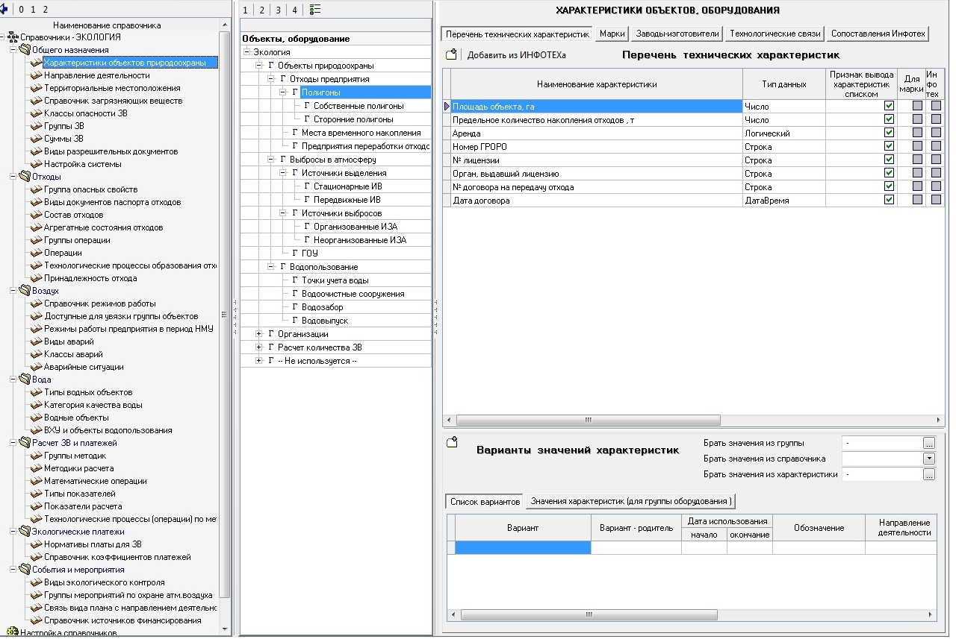
НСИ. Группы объектов природоохраны и их характеристики
Для каждой группы объектов природоохраны определяются технические характеристики, варианты их значений, а также дополнительные справочные данные. Состав групп устройств и список характеристик могут дополняться пользователем.
Краткое описание
НСИ
Учет объектов природоохраны
Разрешительные документы
Учет и расчет ЗВ
Расчет платежей
Мероприятия и эк. контроль
Отчетность
Анализ

Slide 5
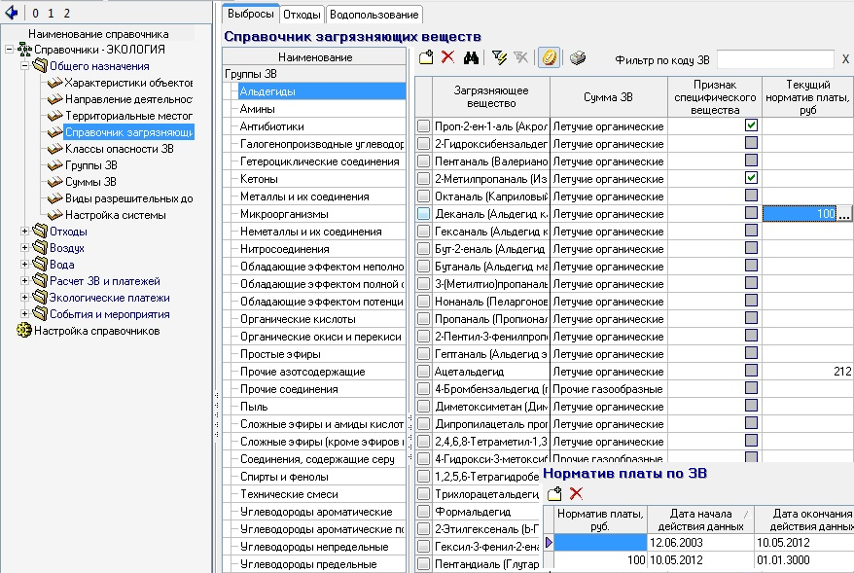
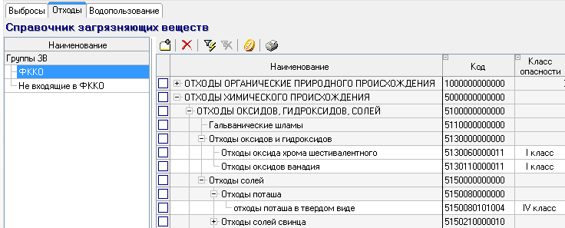
НСИ. Справочник отходов и загрязняющих веществ
Единый справочник загрязняющих веществ позволяет группировать данные по удобным пользователю классификациям. Для каждого загрязняющего вещества также ведется норматив платы.
Краткое описание
НСИ
Учет объектов природоохраны
Разрешительные документы
Учет и расчет ЗВ
Расчет платежей
Мероприятия и эк. контроль
Отчетность
Анализ

Slide 6
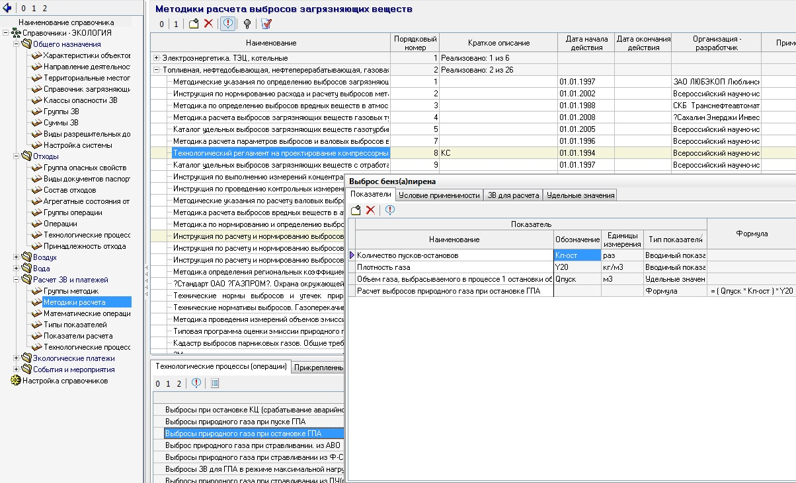
НСИ. Справочники методик расчета ЗВ и платежей.
Механизм настройки расчетов позволяет сконфигурировать в ПК любую методику расчета количества ЗВ, а также расчета платы за негативное воздействие на окружающую среду.
Краткое описание
НСИ
Учет объектов природоохраны
Разрешительные документы
Учет и расчет ЗВ
Расчет платежей
Мероприятия и эк. контроль
Отчетность
Анализ

Slide 7
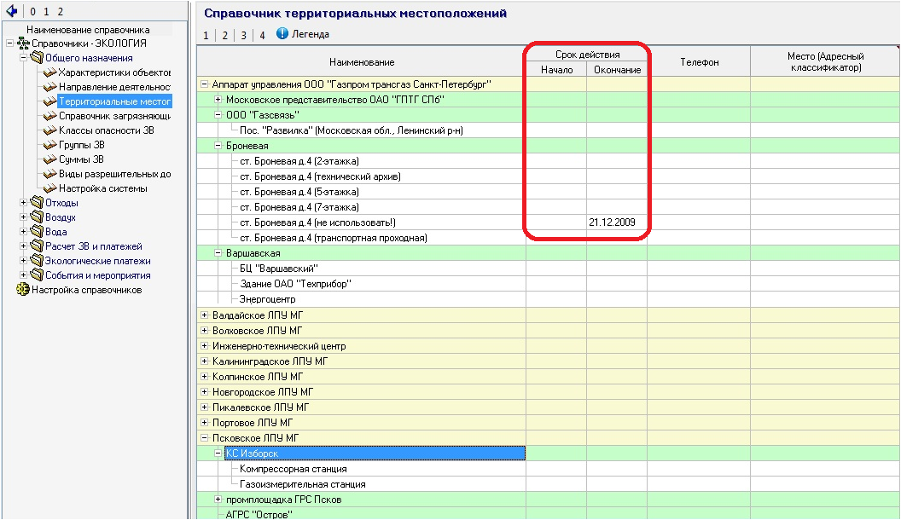
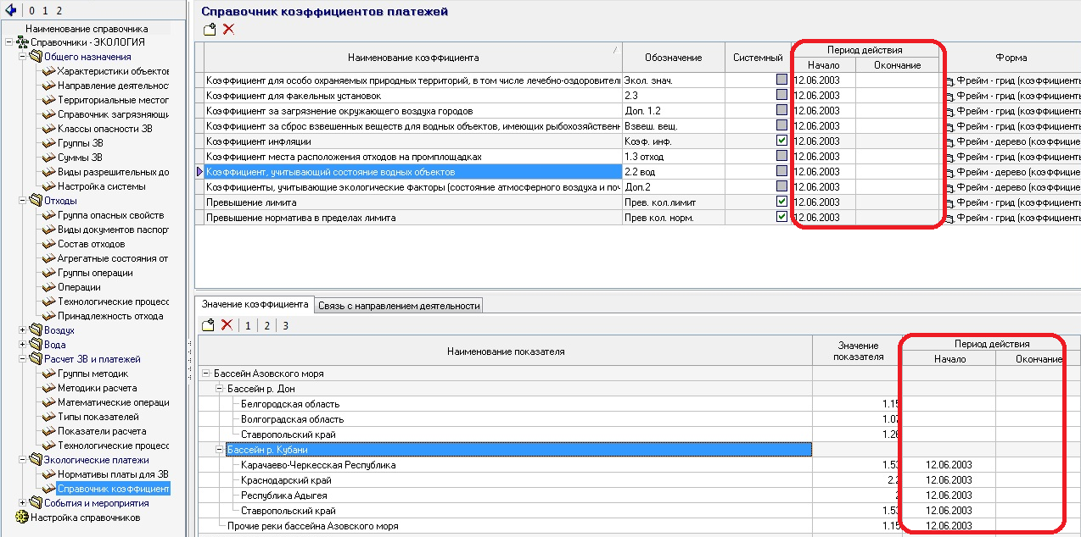
НСИ. Поддержка историчности, актуальность значений в соответствии с законодательством.
Все значения справочников имеют период действия, что позволяет поддерживать историчность значений, и использовать нужное значение в зависимости от периода учета или расчета.
Краткое описание
НСИ
Учет объектов природоохраны
Разрешительные документы
Учет и расчет ЗВ
Расчет платежей
Мероприятия и эк. контроль
Отчетность
Анализ

Slide 8
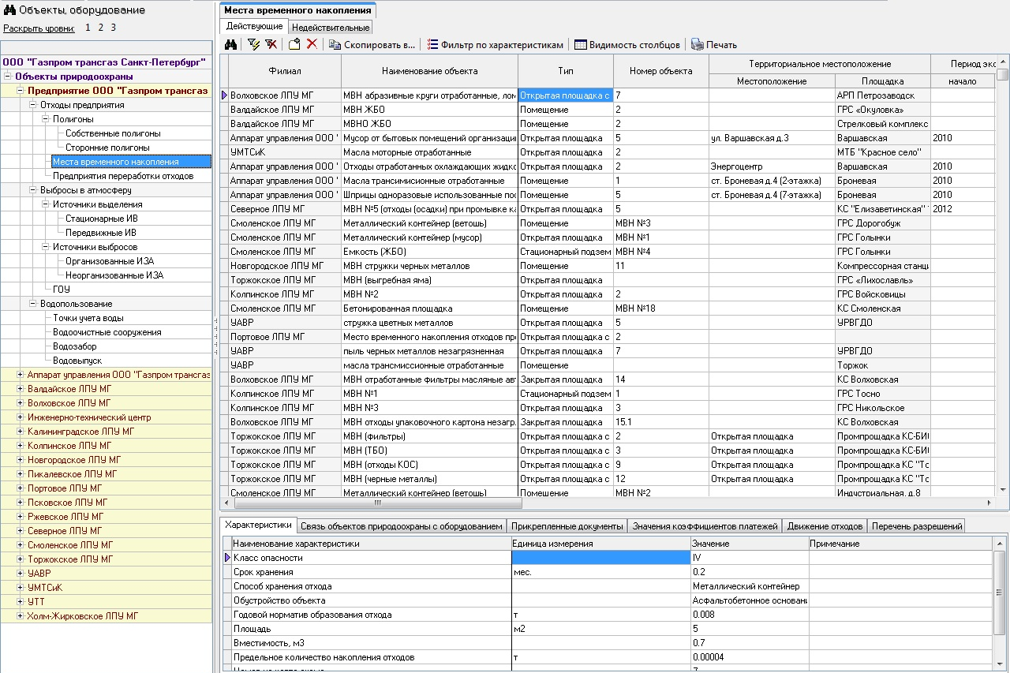
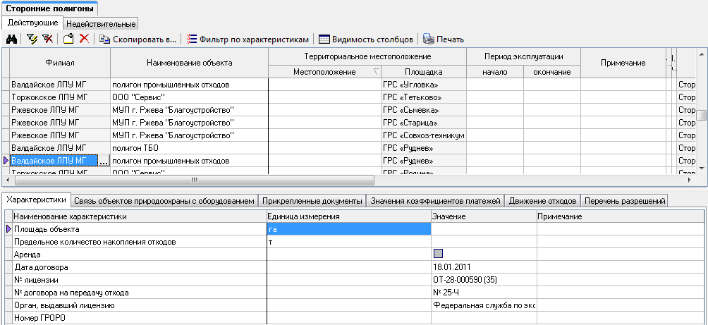
Учет объектов накопления отходов
Для учета объектов используется единая форма с группировкой данных по подразделениям и группам объектов природоохраны. В модуле учета отходов хранится информация о МВН и полигонах.
Краткое описание
НСИ
Учет объектов природоохраны
Разрешительные документы
Учет и расчет ЗВ
Расчет платежей
Мероприятия и эк. контроль
Отчетность
Анализ

Slide 9
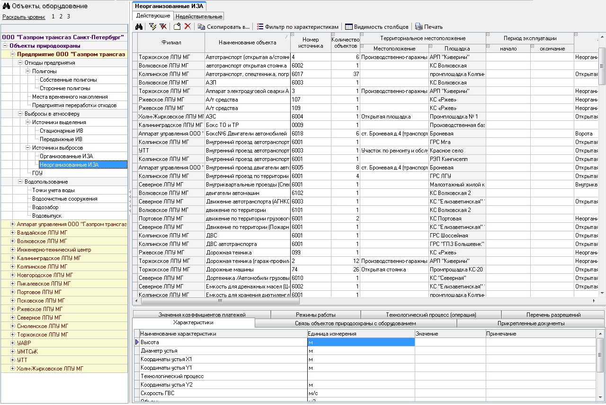
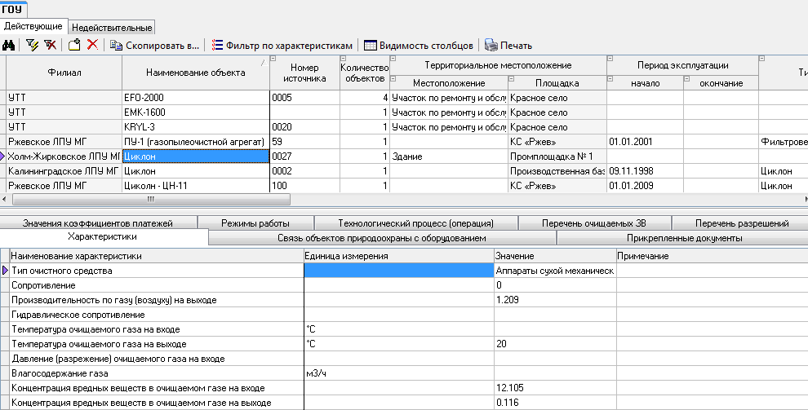
Учет объектов выбросов в атмосферный воздух
В модуле «Учет выбросов ЗВ в атмосферный воздух» ПК позволяет учитывать весь перечень ИВ и ИЗА со всем необходимым набором характеристик – промплощадка, проиводственный цех, номер объекта и т.д.
Краткое описание
НСИ
Учет объектов природоохраны
Разрешительные документы
Учет и расчет ЗВ
Расчет платежей
Мероприятия и эк. контроль
Отчетность
Анализ

Slide 10
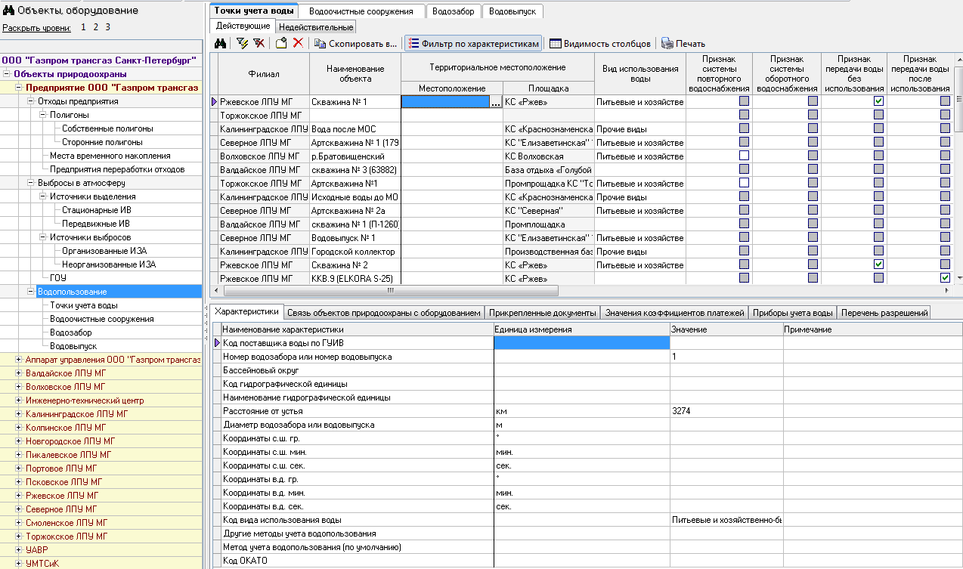
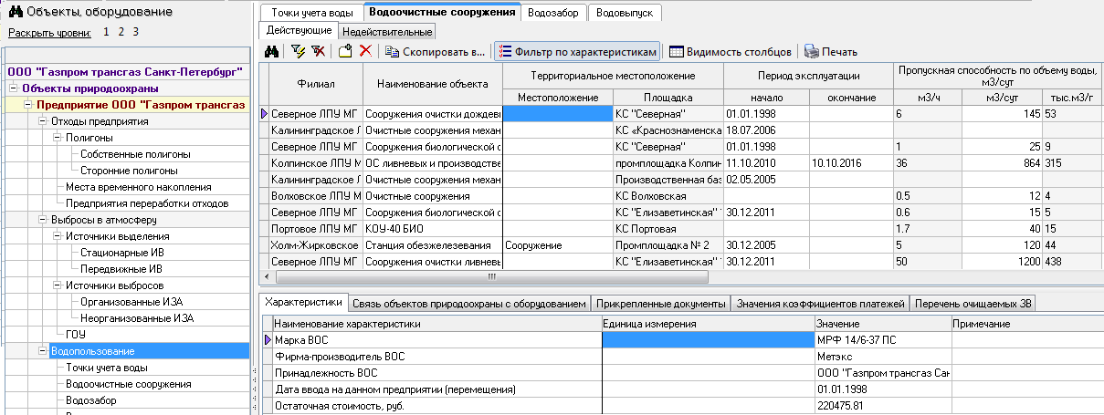
Учет объектов водопользования
В модуле «Учет водопользования» хранится вся информация по водозаборам и водовыпускам, а также приборам учета воды. Организована связь с водоочистными сооружениями.
Краткое описание
НСИ
Учет объектов природоохраны
Разрешительные документы
Учет и расчет ЗВ
Расчет платежей
Мероприятия и эк. контроль
Отчетность
Анализ

Slide 11
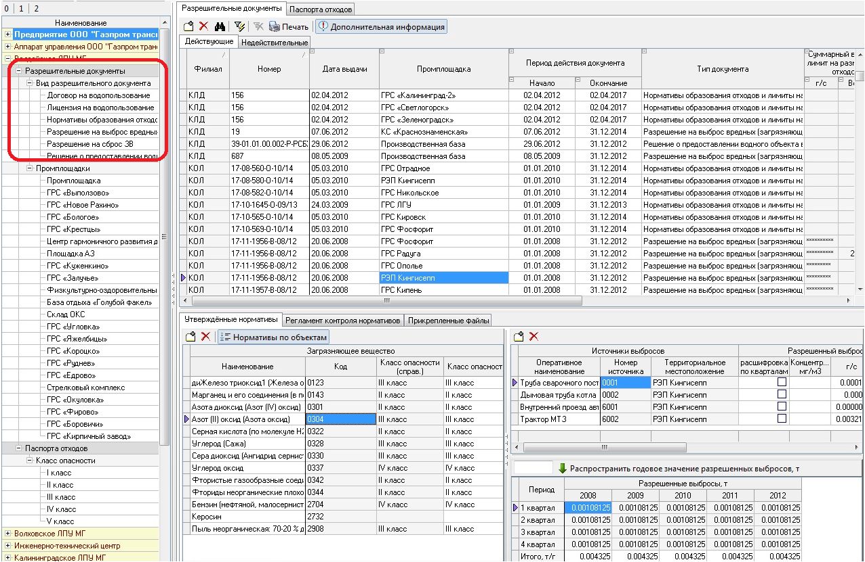
Учет всех видов разрешительных документов
ПК «АСМО – экология» позволяет учитывать нормативные показатели по всем объектам природоохраны и загрязняющим веществам предприятия с удобной группировкой по виду документа и промплощадке, на которую он выдан.
Краткое описание
НСИ
Учет объектов природоохраны
Разрешительные документы
Учет и расчет ЗВ
Расчет платежей
Мероприятия и эк. контроль
Отчетность
Анализ

Slide 12
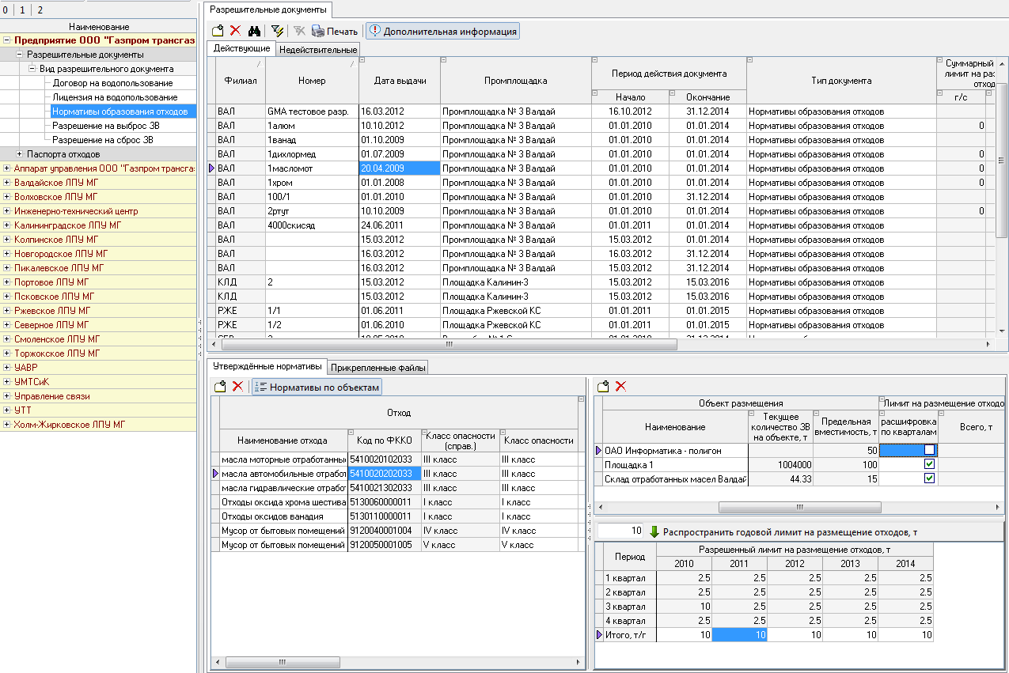
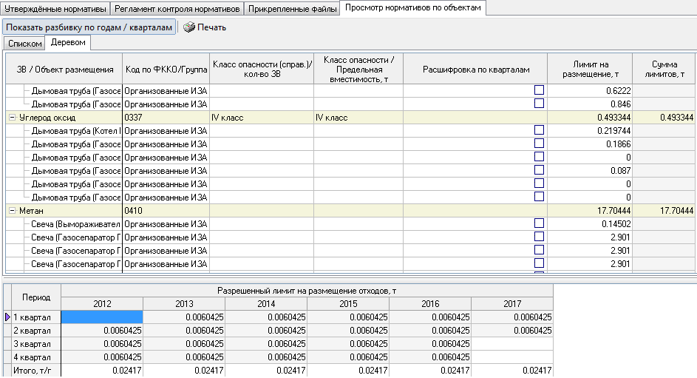
Учет всех видов разрешительных документов
Модуль учета разрешительных документов имеет удобные инструменты для быстрого ввода большого количества данных, таких как нормативные значения по годам и кварталам действия разрешения, а также просмотр нормативов в различных разрезах
Краткое описание
НСИ
Учет объектов природоохраны
Разрешительные документы
Учет и расчет ЗВ
Расчет платежей
Мероприятия и эк. контроль
Отчетность
Анализ

Slide 13
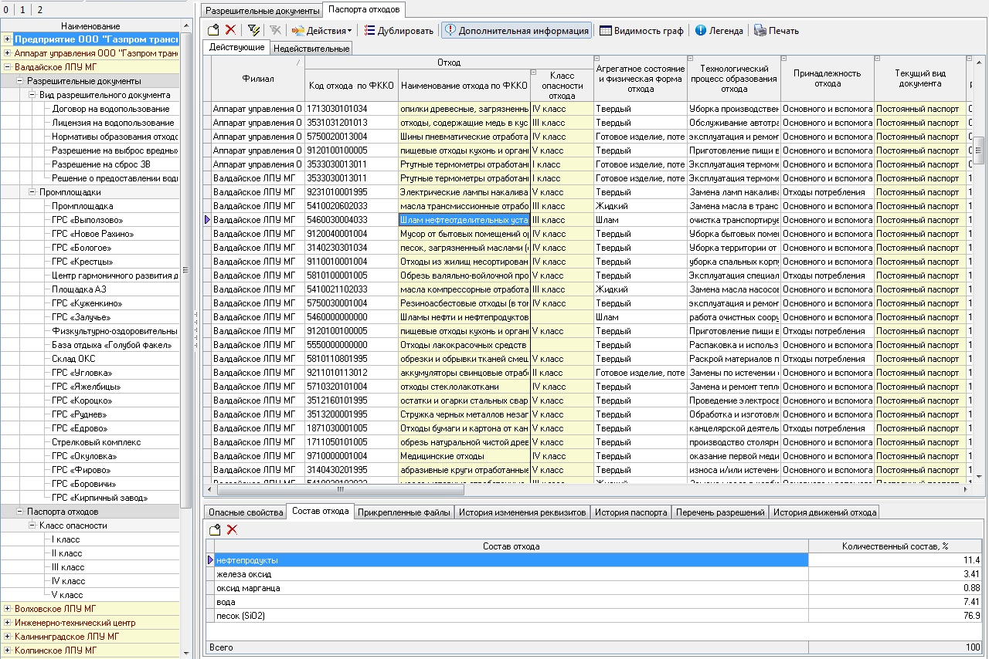
Учет паспортов отходов
Форма ввода и просмотра паспортов отходов позволяет учитывать постоянные и временные паспорта, а также заявки на паспорта. При этом на различных вкладках отображается информация по разрешительным документам данного отхода, а также вся история его движения.
Краткое описание
НСИ
Учет объектов природоохраны
Разрешительные документы
Учет и расчет ЗВ
Расчет платежей
Мероприятия и эк. контроль
Отчетность
Анализ

Slide 14
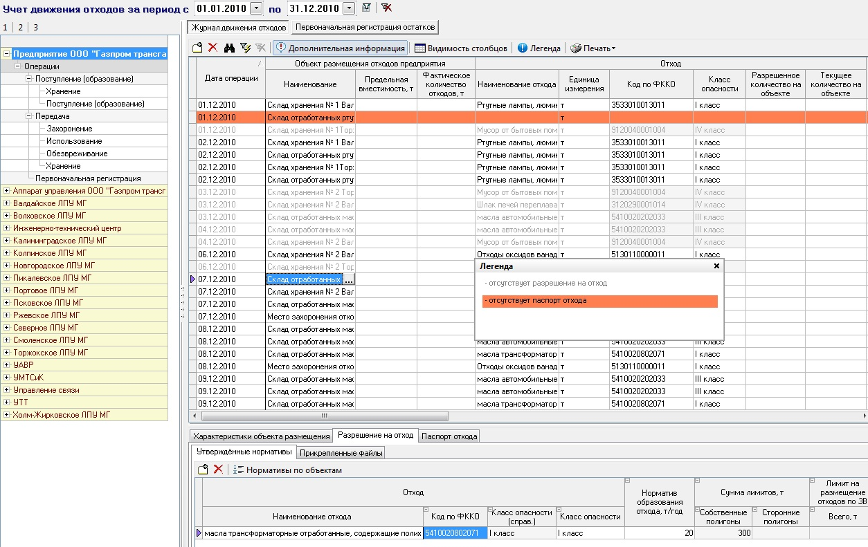
Учет движения отходов
Учет образовавшихся, использованных, обезвреженных, переданных другим лицам или полученных от других лиц, а также размещенных за учетный период отходов I - V класса опасности в соответствии с действующим ФККО ведется в соответствии с Приказом Министерства природных ресурсов и экологии РФ № 721 от 1.09.2011 г. «Об утверждении порядка учета в области обращения с отходами».
Краткое описание
НСИ
Учет объектов природоохраны
Разрешительные документы
Учет и расчет ЗВ
Расчет платежей
Мероприятия и эк. контроль
Отчетность
Анализ

Slide 15
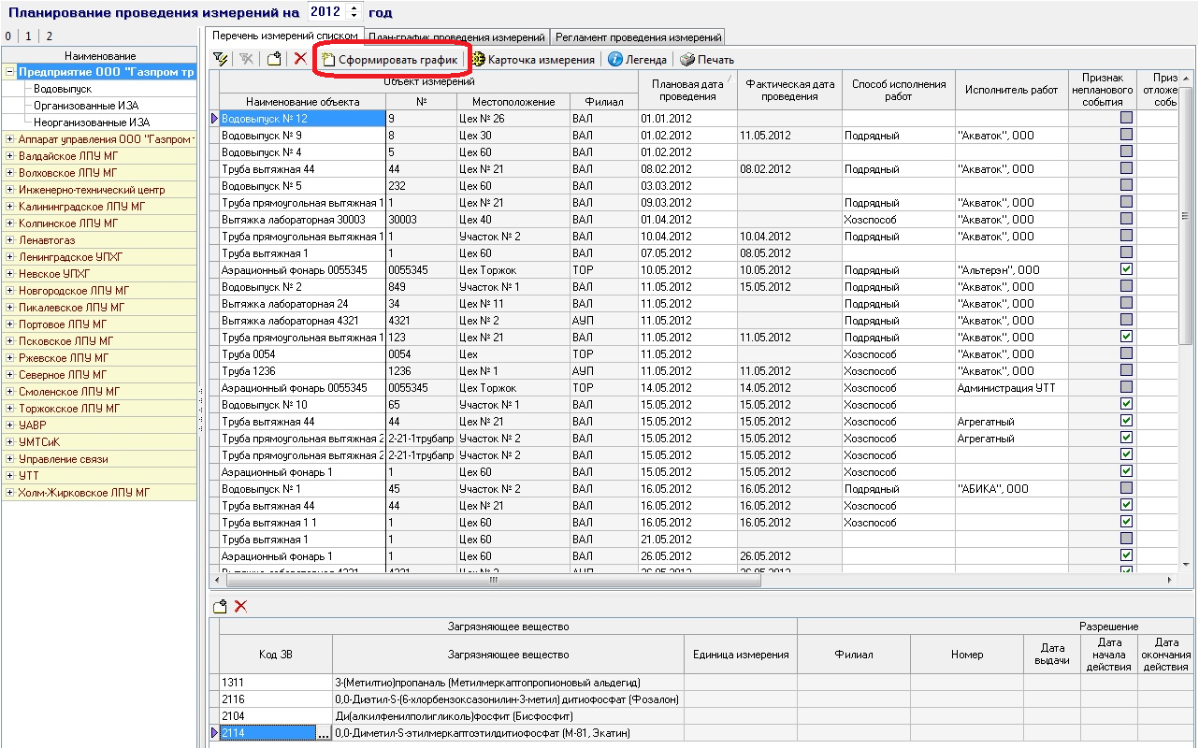
Планирование проведения измерений выбросов и сбросов загрязняющих веществ
План - график проведения измерений количества загрязняющих веществ формируется автоматически и вручную на основании установленного регламента, который определяется периодичностью проведения измерений.
Краткое описание
НСИ
Учет объектов природоохраны
Разрешительные документы
Учет и расчет ЗВ
Расчет платежей
Мероприятия и эк. контроль
Отчетность
Анализ

Slide 16
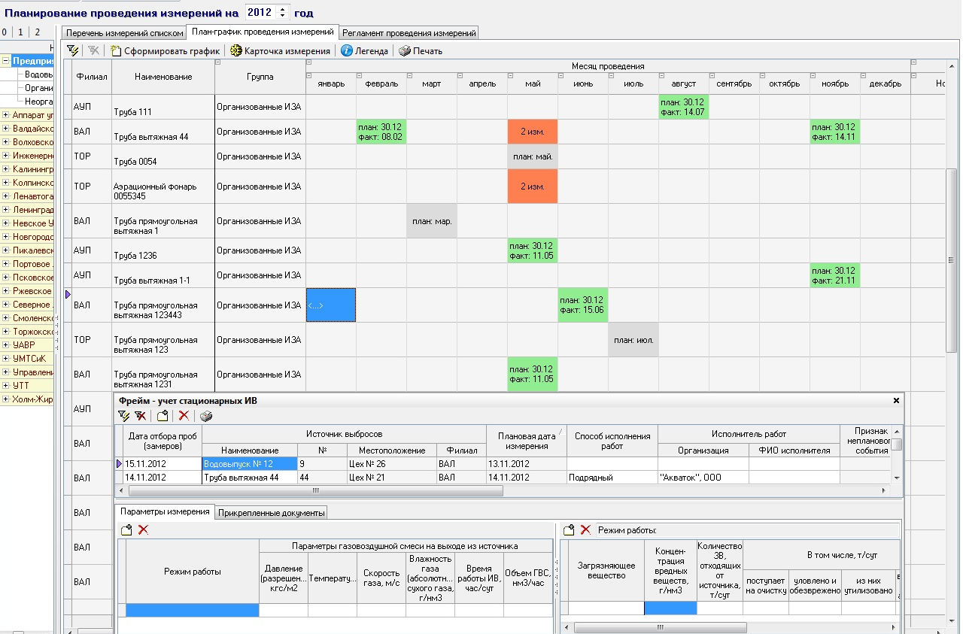
Просмотр графика проведения измерений в графическом виде
Сформированный график, а также результаты проведения измерений можно посмотреть в графическом виде. Подробная информация по проведенному измерению содержится в карточке измерения.
Краткое описание
НСИ
Учет объектов природоохраны
Разрешительные документы
Учет и расчет ЗВ
Расчет платежей
Мероприятия и эк. контроль
Отчетность
Анализ

Slide 17
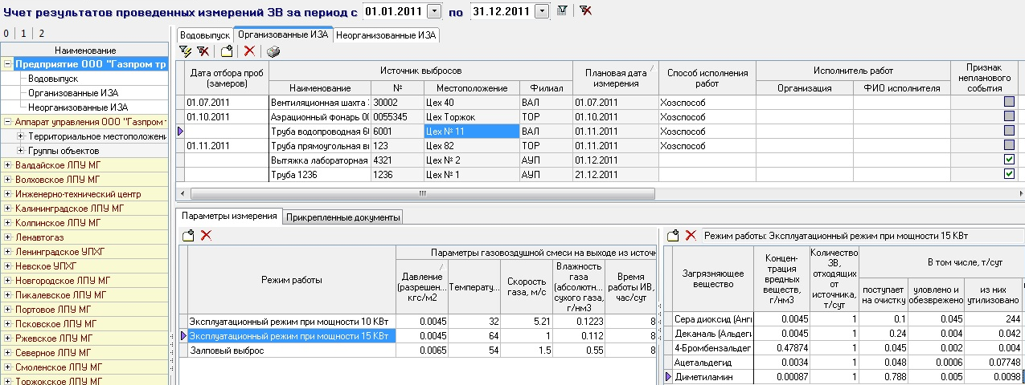
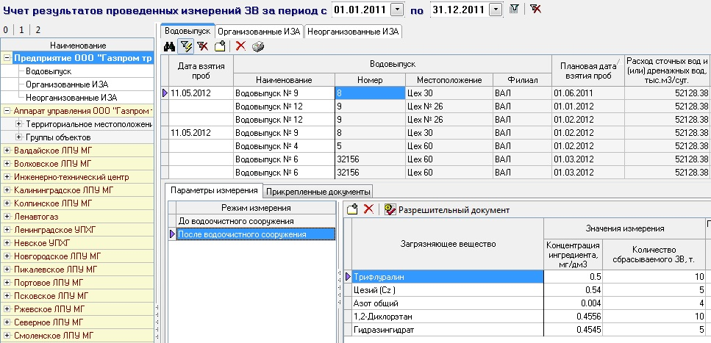
Учет результатов проведенных измерений
Результаты проведенных измерений по выбросам и сбросам загрязняющих веществ хранятся в системе и используются для формирования государственной отчетности.
Краткое описание
НСИ
Учет объектов природоохраны
Разрешительные документы
Учет и расчет ЗВ
Расчет платежей
Мероприятия и эк. контроль
Отчетность
Анализ

Slide 18
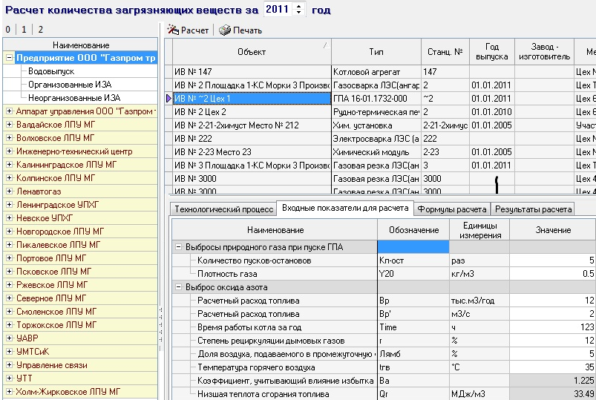
Расчет количества загрязняющих веществ одной кнопкой
Расчет количества загрязняющих веществ осуществляется по настроенным в соответствующих справочниках методикам. Для расчета необходимо определить лишь входные параметры для формул расчета.
Краткое описание
НСИ
Учет объектов природоохраны
Разрешительные документы
Учет и расчет ЗВ
Расчет платежей
Мероприятия и эк. контроль
Отчетность
Анализ

Slide 19
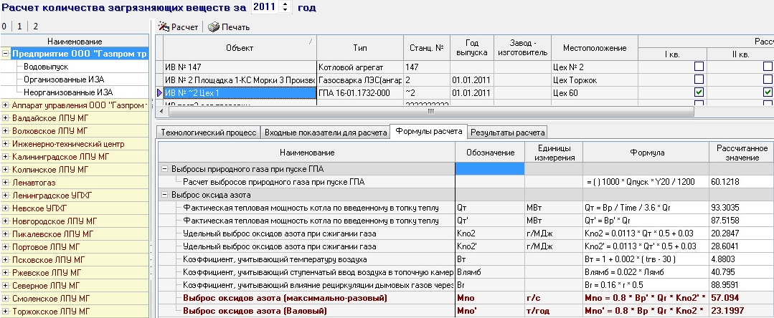
Расчет количества загрязняющих веществ одной кнопкой
Формулы расчета по операциям определяются автоматически из выбранной для применения методики и отображают результаты расчета с полной расшифровкой по каждому из показателей.
Краткое описание
НСИ
Учет объектов природоохраны
Разрешительные документы
Учет и расчет ЗВ
Расчет платежей
Мероприятия и эк. контроль
Отчетность
Анализ

Slide 20
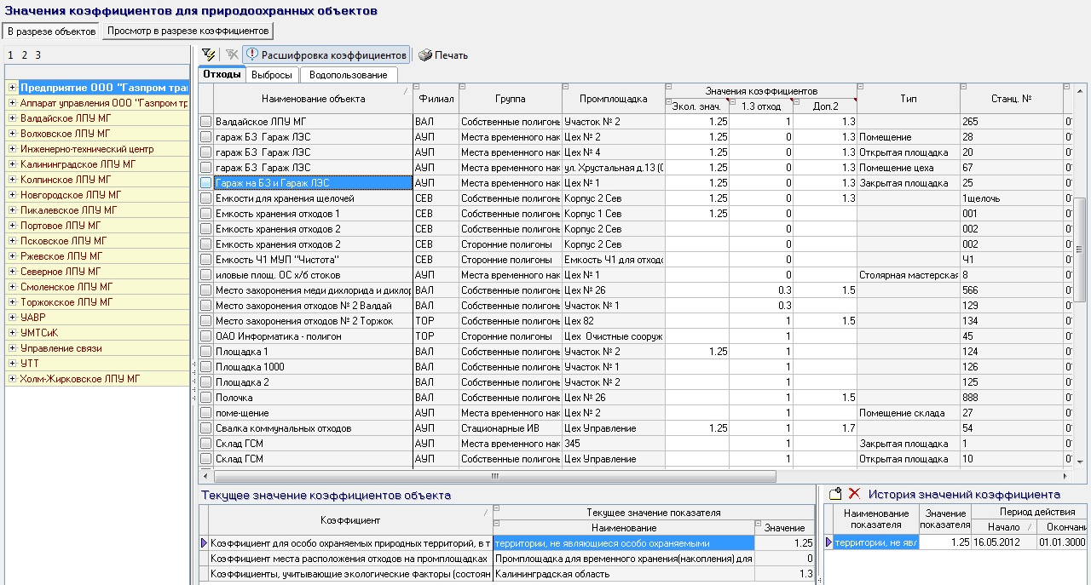
Коэффициенты объектов природоохраны для расчета экологических платежей
Расчет ежеквартальной и годовой платы за негативное воздействие на окружающую среду выполняется на основании данных учета выбросов ЗВ в атмосферный воздух, сбросов ЗВ в водные объекты, учета отходов предприятия.
Для корректности проведения расчетов ПК «АСМО-экология» позволяет настроить повышающие коэффиенты для объектов природоохраны.
Краткое описание
НСИ
Учет объектов природоохраны
Разрешительные документы
Учет и расчет ЗВ
Расчет платежей
Мероприятия и эк. контроль
Отчетность
Анализ

Slide 21
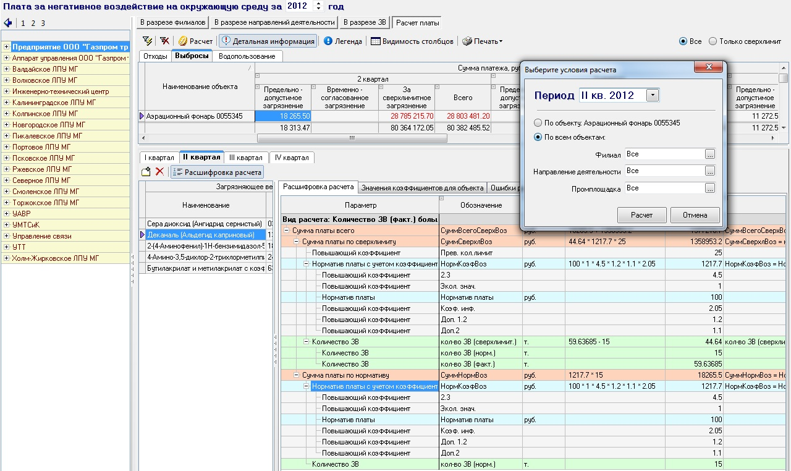
Расчет экологических платежей за период с подробной расшифровкой расчета по каждому из объектов природоохраны
Расчет платы за негативное воздействие на окружающую среду предоставляет подробную расшифровку результатов расчета, а также информацию о сверхнормативных и сверхлимитных платежах.
Краткое описание
НСИ
Учет объектов природоохраны
Разрешительные документы
Учет и расчет ЗВ
Расчет платежей
Мероприятия и эк. контроль
Отчетность
Анализ

Slide 22
Анализ экологических платежей в любом разрезе информации
ПК «АСМО-экология» позволяет просмотреть результаты расчета экологических платежей за любой период в разрезе филиалов, промплощадок, загрязняющих веществ, подсвечивая информацию по сверхнормативным и сверхлимитным платежам.
Краткое описание
НСИ
Учет объектов природоохраны
Разрешительные документы
Учет и расчет ЗВ
Расчет платежей
Мероприятия и эк. контроль
Отчетность
Анализ

Slide 23
Планирование и учет мероприятий для достижения экологических целей
Модуль предоставляет общие статистические данные по всем запланированным мероприятиям, направленным на улучшение экологической обстановки и устранение нарушений действующего законодательства, а также перечень мероприятий по видам планов.
Краткое описание
НСИ
Учет объектов природоохраны
Разрешительные документы
Учет и расчет ЗВ
Расчет платежей
Мероприятия и эк. контроль
Отчетность
Анализ
Запланированные мероприятия можно включить в другие планы работ:

Slide 24
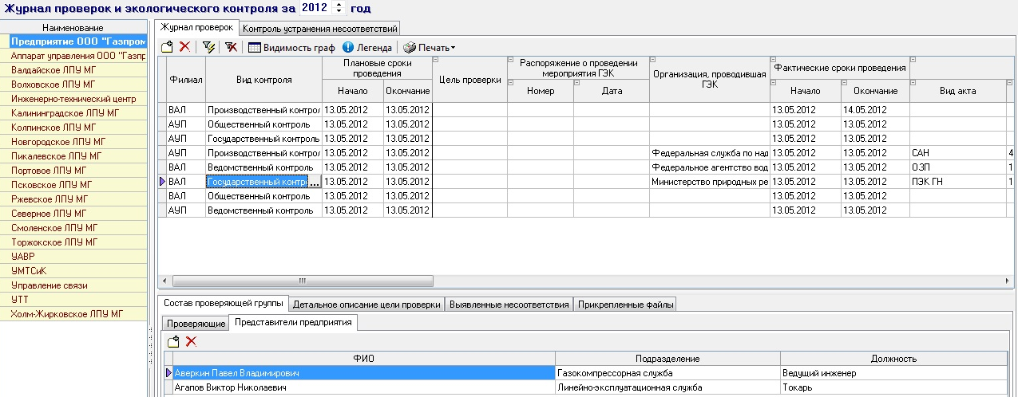
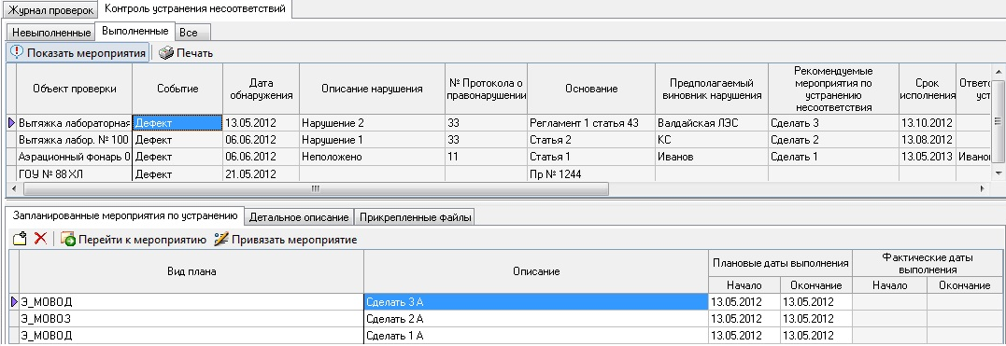
Учет результатов проведения экологического контроля
В составе ПК «АСМО – Экология» функция экологического контроля реализуется в виде учета проведенных государственных и ведомственных проверок, планирования и учета выполнения мероприятий, направленных на устранение выявленных несоответствий.
Краткое описание
НСИ
Учет объектов природоохраны
Разрешительные документы
Учет и расчет ЗВ
Расчет платежей
Мероприятия и эк. контроль
Отчетность
Анализ

Slide 25
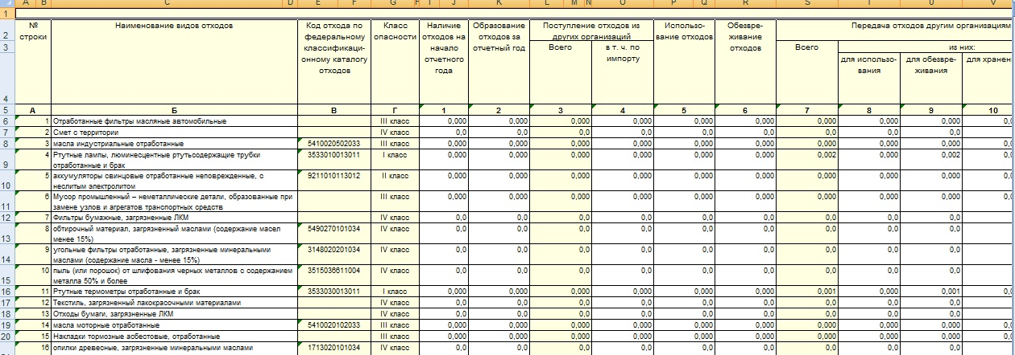
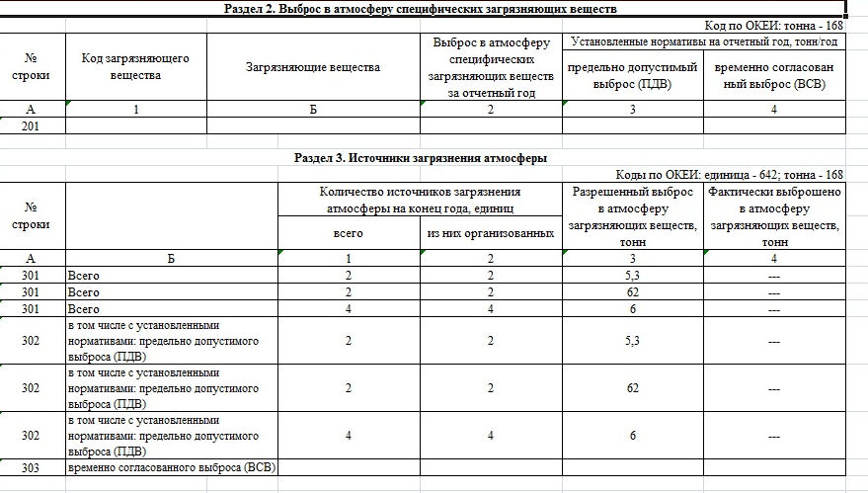
Государственная статистическая отчетность
Система позволяет быстро сформировать государственную и внутреннюю отчетность за любой период
Краткое описание
НСИ
Учет объектов природоохраны
Разрешительные документы
Учет и расчет ЗВ
Расчет платежей
Мероприятия и эк. контроль
Отчетность
Анализ

Slide 26
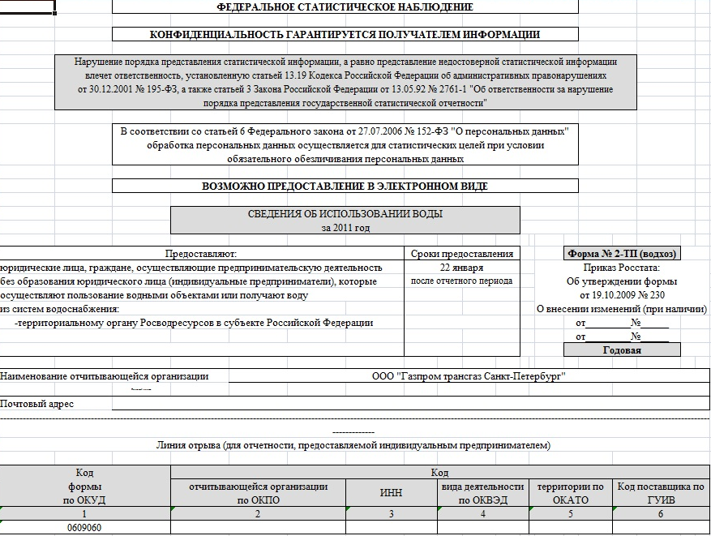
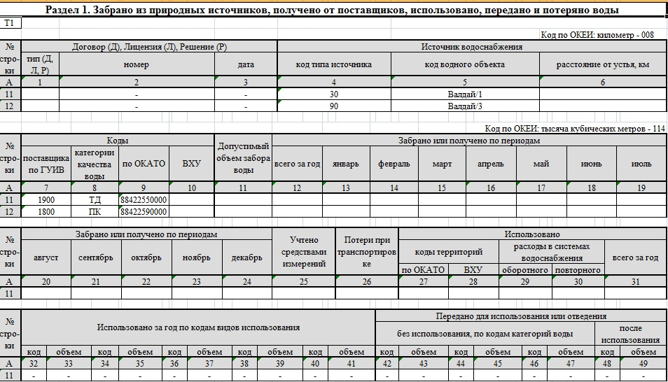
Государственная статистическая отчетность
Краткое описание
НСИ
Учет объектов природоохраны
Разрешительные документы
Учет и расчет ЗВ
Расчет платежей
Мероприятия и эк. контроль
Отчетность
Анализ

Slide 27
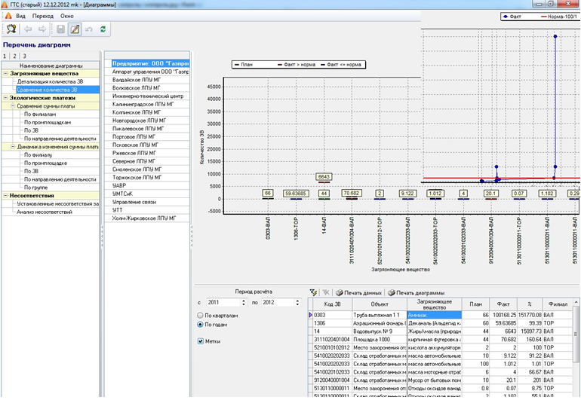
Анализ количества загрязняющих веществ предприятия
ПК «АСМО-экология» предоставляет всю необходимую информацию и в графическом виде c возможностью вывода информации в Excel и Word.
Краткое описание
НСИ
Учет объектов природоохраны
Разрешительные документы
Учет и расчет ЗВ
Расчет платежей
Мероприятия и эк. контроль
Отчетность
Анализ

Slide 28
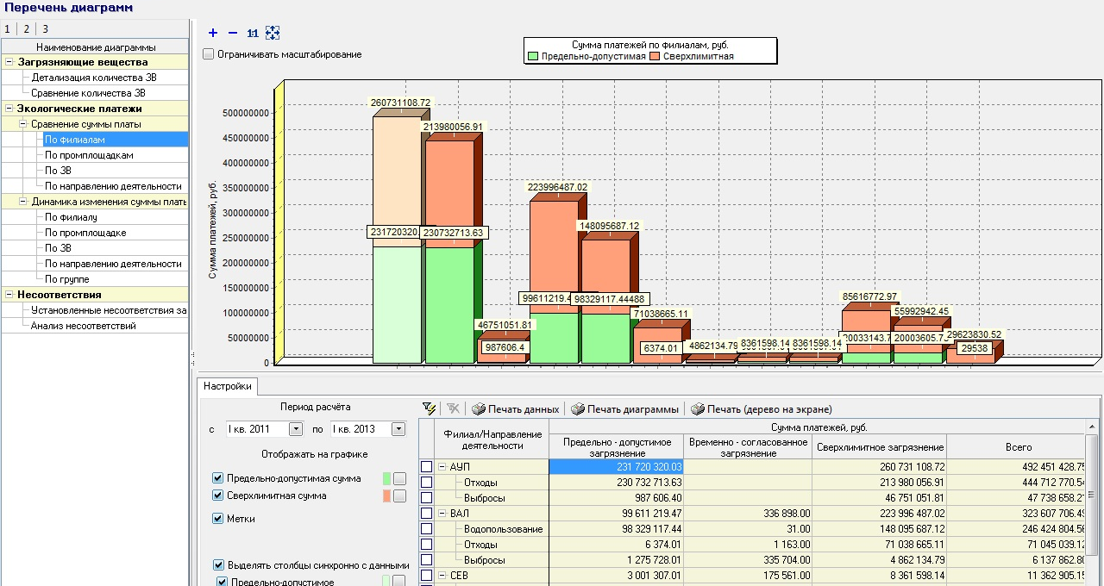
Анализ сумм экологических платежей предприятия в различных разрезах информации
При этом диаграммы можно отфильтровать по различным критериям, настроить на свой вкус.
Краткое описание
НСИ
Учет объектов природоохраны
Разрешительные документы
Учет и расчет ЗВ
Расчет платежей
Мероприятия и эк. контроль
Отчетность
Анализ

Slide 29
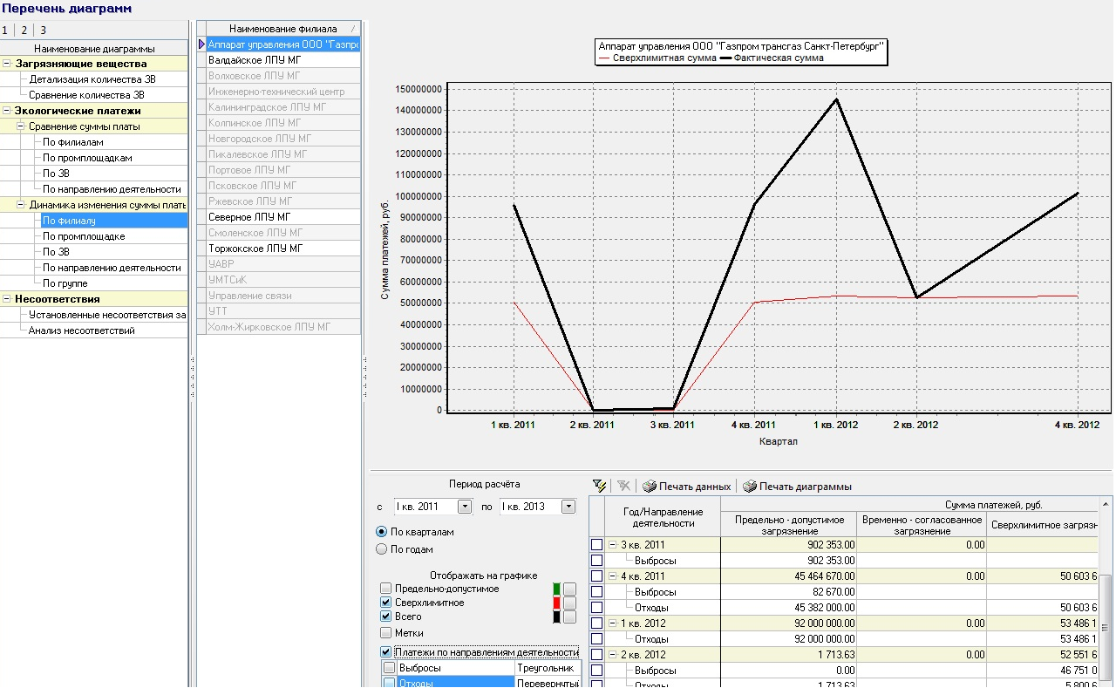
Динамика изменения экологических платежей за любой период в любом разрезе информации
При этом диаграммы можно отфильтровать по различным критериям, настроить на свой вкус.
Краткое описание
НСИ
Учет объектов природоохраны
Разрешительные документы
Учет и расчет ЗВ
Расчет платежей
Мероприятия и эк. контроль
Отчетность
Анализ

Slide 30
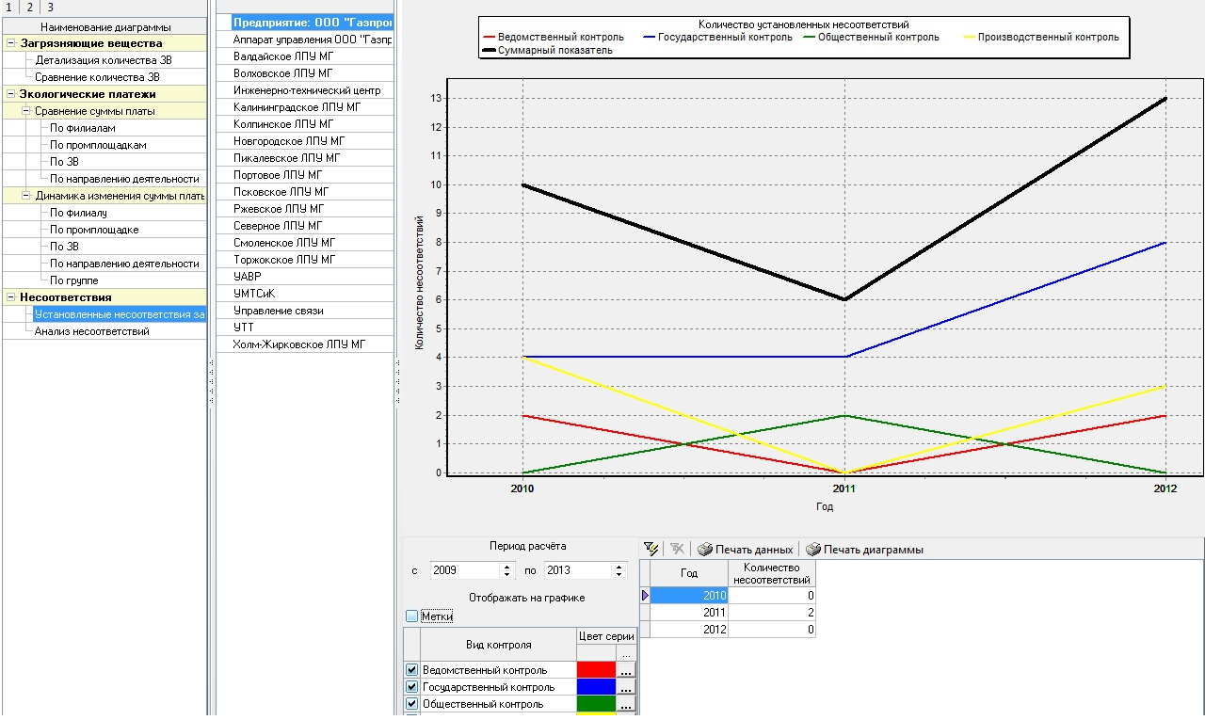
Анализ количества выявленных несоответствий и результатов их устранения за любой период
Например, данная позволяет проанализировать выявленные и устраненные несоответствия при проведении различных видов экологического контроля за последние 3 года.
Краткое описание
НСИ
Учет объектов природоохраны
Разрешительные документы
Учет и расчет ЗВ
Расчет платежей
Мероприятия и эк. контроль
Отчетность
Анализ

Slide 31
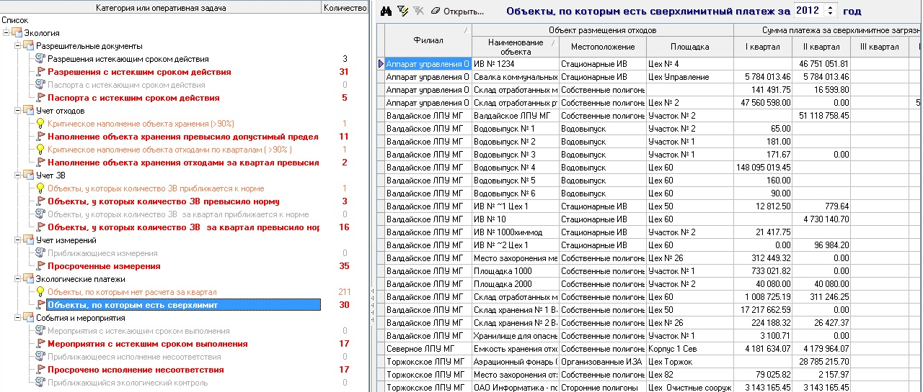
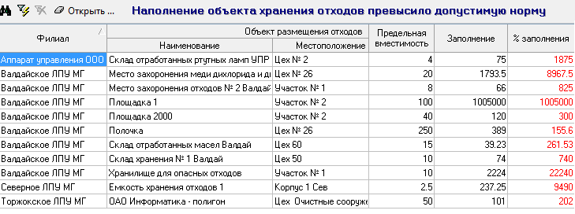
Оперативные задачи и контроль
Окно оперативных задач предоставляет возможность оперативного контроля и редактирования информации по нерешенным на текущий момент вопросам. При этом можно быстро перейти к соответствующей названию задачи функции, в которой можно просмотреть информацию или выполнить работу по ее редактированию.
Краткое описание
НСИ
Учет объектов природоохраны
Разрешительные документы
Учет и расчет ЗВ
Расчет платежей
Мероприятия и эк. контроль
Отчетность
Анализ

Slide 32
Программный комплекс автоматизации природоохранной деятельности предприятия
«АСМО – экология»
Спасибо за внимание.

